Slide 1
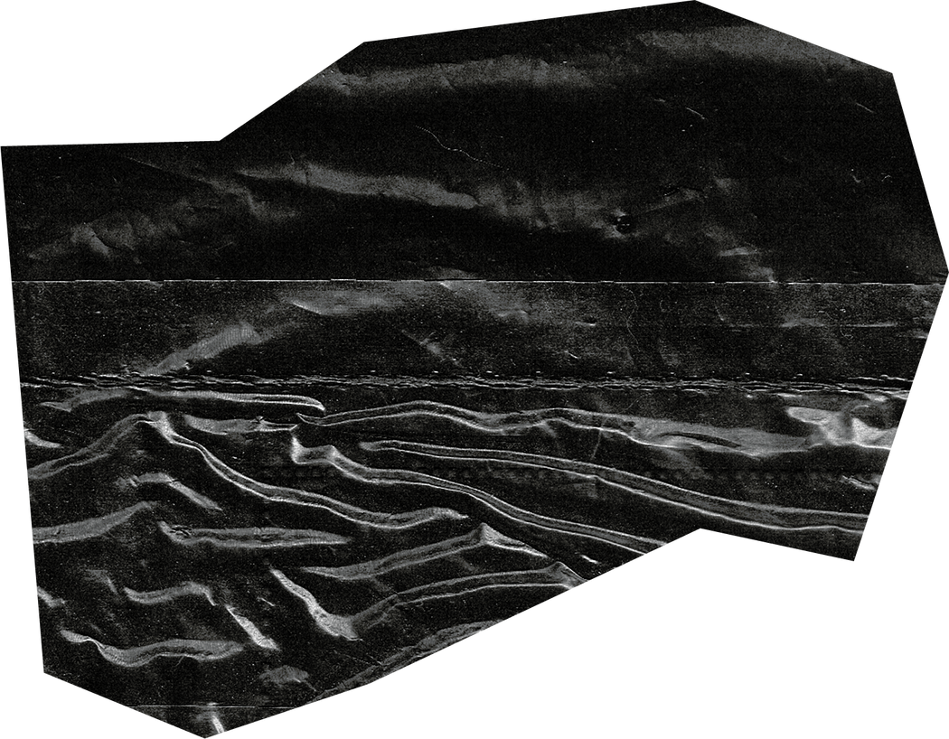
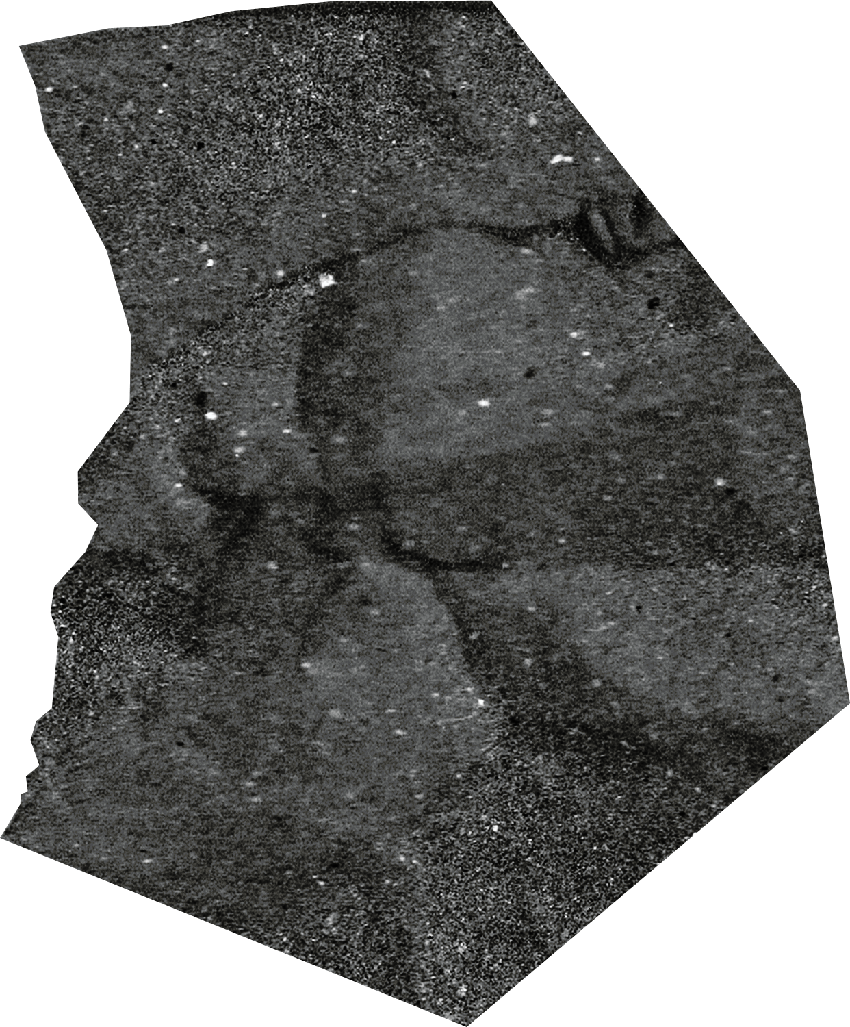
JÉSSICA TURBIANI, ANA CAROLINA RODRIGUES, MICAEL FRANCHI
A DANÇA - KLAUSS VIANNA
Um projeto de vida, dinâmica e técnica em união

Slide 2
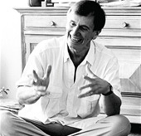
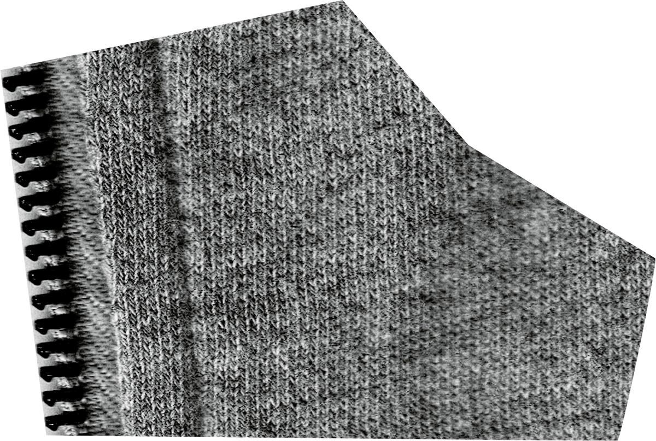
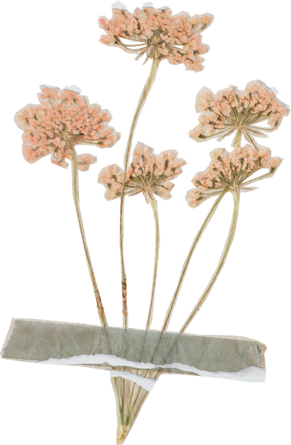
1.Belo Horizonte 1930
2. Balé Clássico: Uma visão mineira
A VIDA

Slide 3
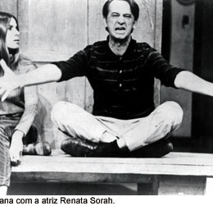
3.O Compasso bahiano
Capoeira
Professor de odontologia - Anatomista
Terreiro de Candonblé - Mãe Stella
TEATRO
Roda Viva - Zé Celso
()

Slide 4
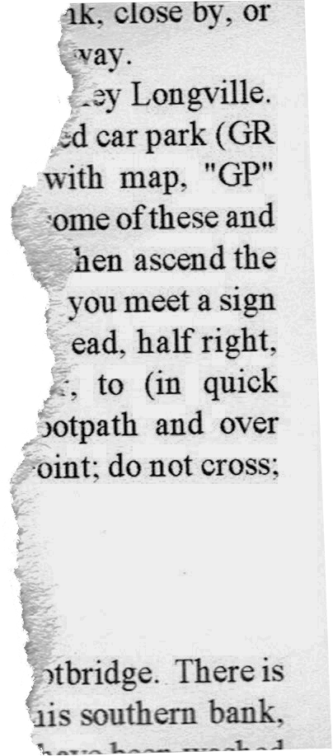
TRECHO DO VÍDEO "MOVIMENTO EXPRESSIVO - KLAUSS VIANNA (PARTE 1)"

Slide 5
RELATO DE MARCO NANINI, TRECHO DE "MOVIMENTO EXPRESSIVO - KLAUSS VIANNA (PARTE 1)"

Slide 6
4.As pequenas mortes
Escola - crianças
Teatro
Crítico de Jornal
Escolas de dança
5. O eterno recomeço
()
Escola de Bailados
Balé Municipal de São Paulo - Teatro Municipal

Slide 7
TRECHO DO VÍDEO "MOVIMENTO EXPRESSIVO - KLAUSS VIANNA (PARTE 2)"

Slide 8
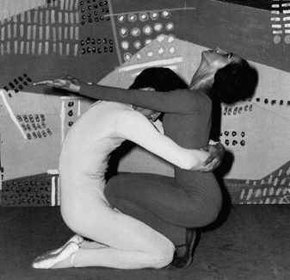
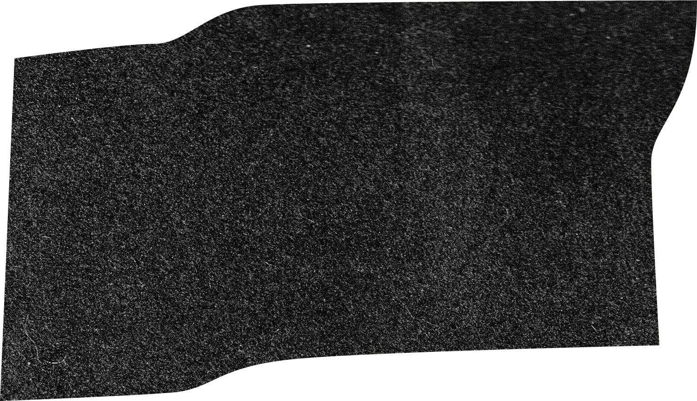
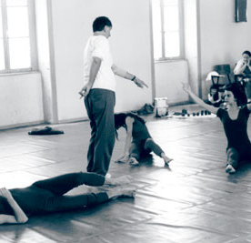
A DINÂMICA
MOVIMENTO, ESPAÇO, SENTIMENTO, CONFLITO
A dinâmica possui duas partes:
-Refletir sobre o "como está se sentindo agora?"
-Transmitir essas emoções ao corpo seguindo as indicações que serão dadas

Slide 9
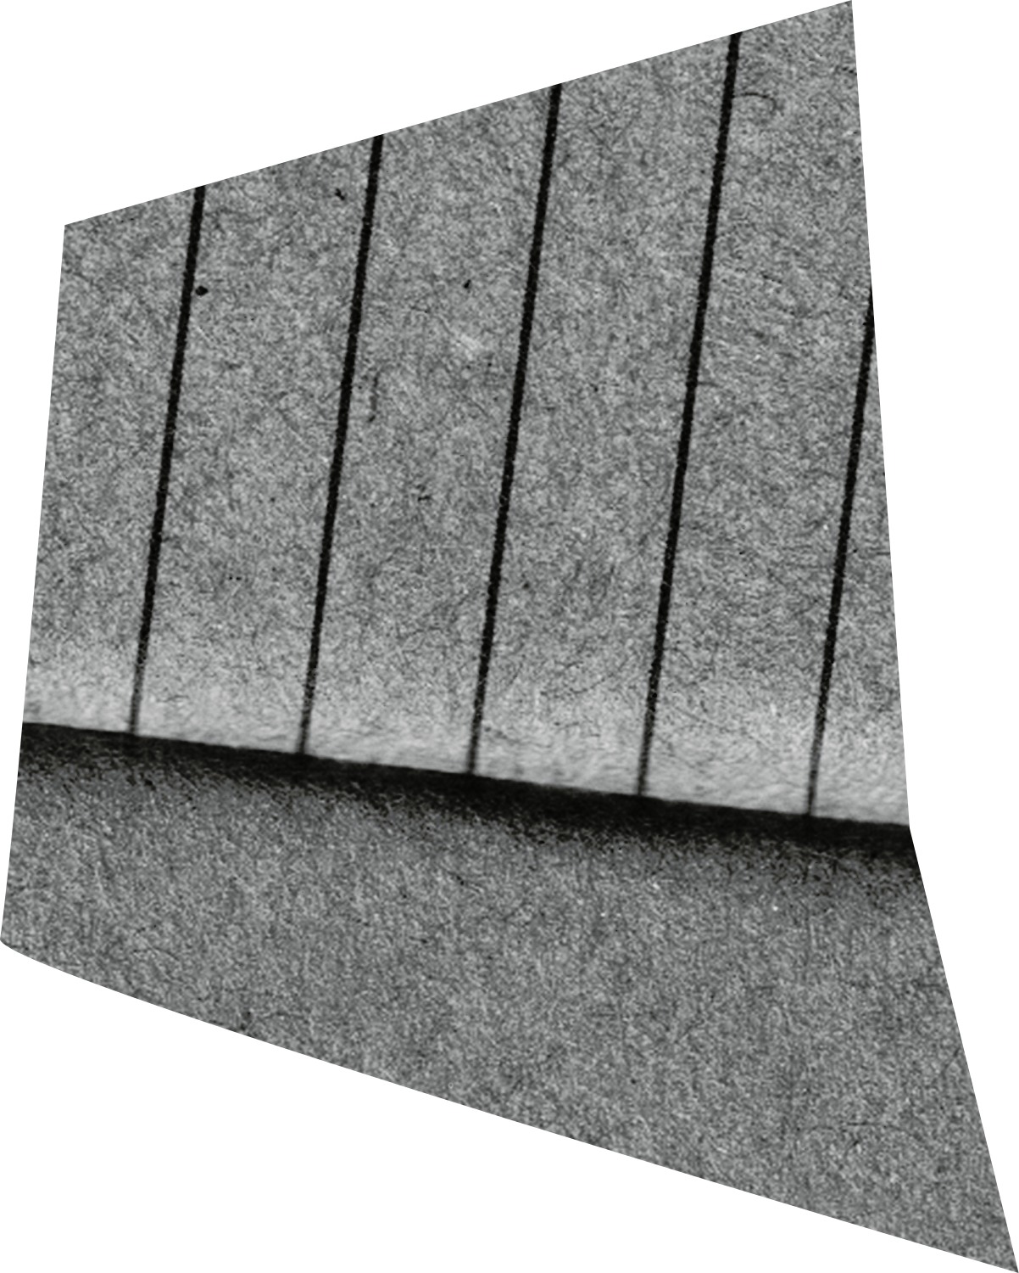
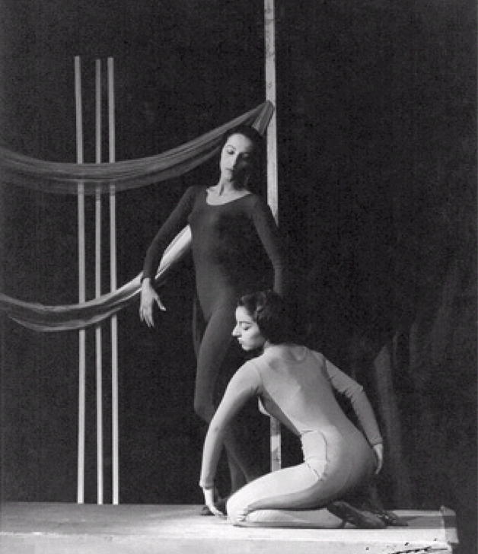
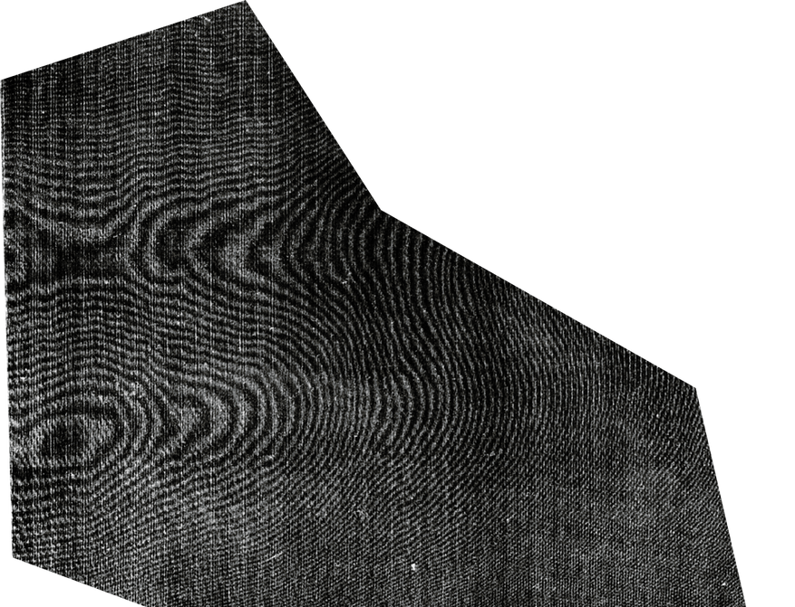
Com o conflito surge o movimento. No corpo, na casa, na vida.
Ao início de qualquer coisa, vivemos a fase de encantamento. Com o desenvolvimento do processo, vivemos uma fase de adolescência, "na qual a revolta, a crítica e a busca de novas
fórmulas
é uma constante"
A TÉCNICA
À medida que tecnicamente vou mudando meus espaços, meu eixo, minha flexibilidade e equilíbrio, trabalho também minha visão de mundo.

Slide 10
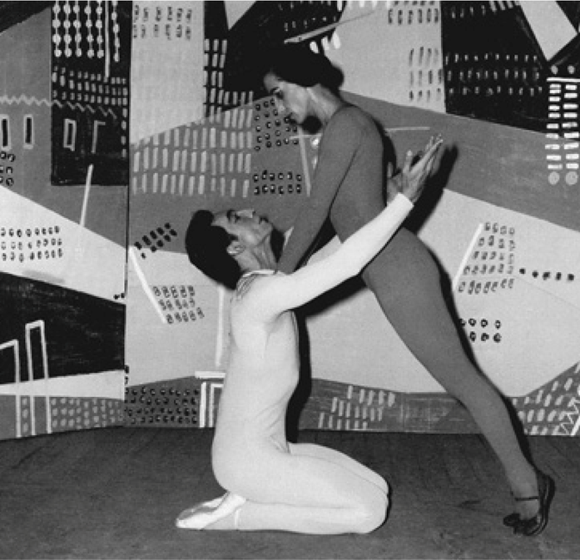
Conexão ser humano e natureza: nascimento, vida e morte
Recuperar a percepção da totalidade do corpo
Romper com a mecanização dos gestos em nosso cotidiano
Preservar a espiralidade do movimento, romper com as perspectivas retilíneas, lineares
"A dança começa no conhecimento dos processos internos"
"mais importante do que o desfecho do processo é o processo em si"
AO RITMO DO UNIVERSO
Mais do que uma maneira de exprimir-se por meio do movimento, a dança é um modo de existir. Cada um de nós possui a sua dança e o seu movimento original, singular e diferenciado

Slide 11
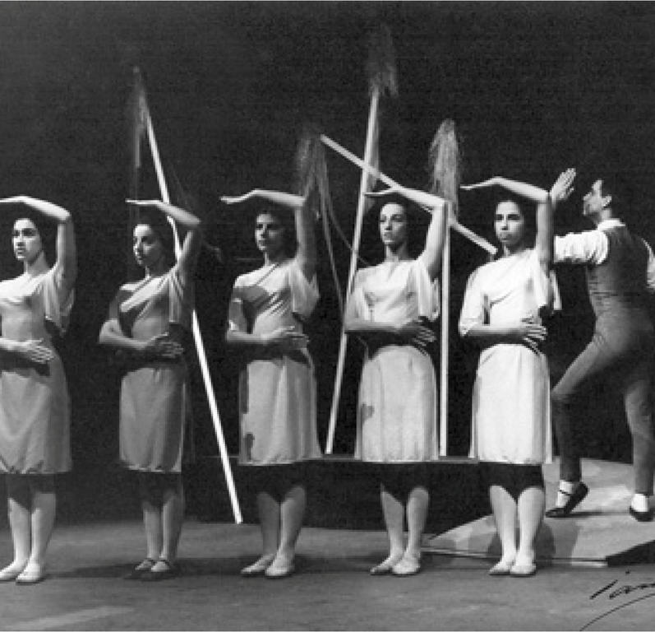
Relação entre desequilíbrio emocional e desequilíbrio postural
é possível perceber quanto nossa linguagem corporal é pobre e como repetimos os mesmos gestos mecanicamente, em conseqüência de tensões que inibem nosso "vocabulário" gestual
Relação mundo-eu
as situações sociais e culturais influenciam muito o comportamento gestual e postural que adotamos
APRENDIZADO E ENERGIA
É muito dificil manifestar um sentimento, uma emoção, uma intenção, se me oriento mais por formas condicionadas e conceitos preestabelecidos do que pela verdade do meu gesto

Slide 12
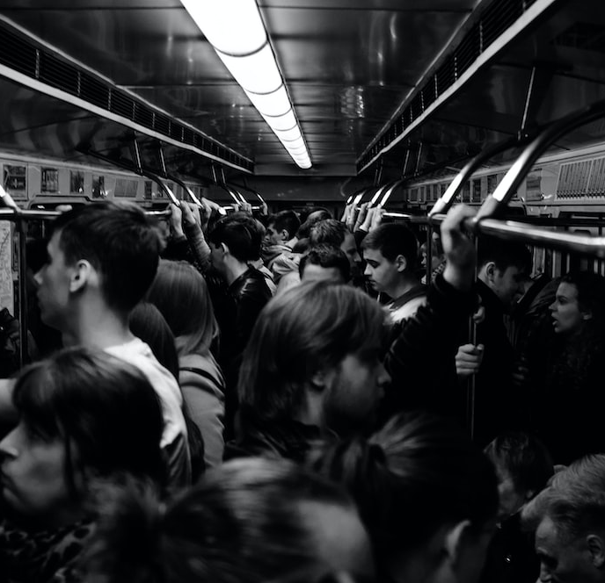
Quais são os movimentos que você realiza em seu dia a dia?
Esses gestos se repetem com frequência ou se alternam?
Como você organiza o seu corpo para realizar essas ações?
Em lugar de aferrar-se a uma dada postura, a uma receita do que deve ser o equilíbrio postural, interessa muito mais despir a pessoa de sua imagem habitual, da postura com a qual acostumou-se a encarar o mundo
PERCEPÇÃO CORPORAL
O universo da produção é hoje um universo de trabalho alienado - o corpo é submetido a um conjunto de práticas de domesticação social.
Um corpo livre de condicionamentos e dono de suas expressões em alguma medida revela-se um incômodo à ordem social existente

Slide 13
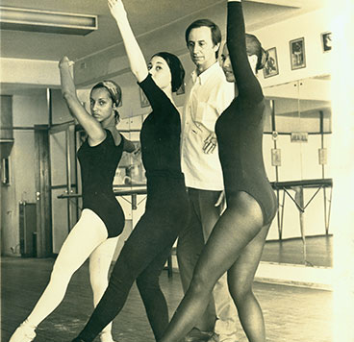
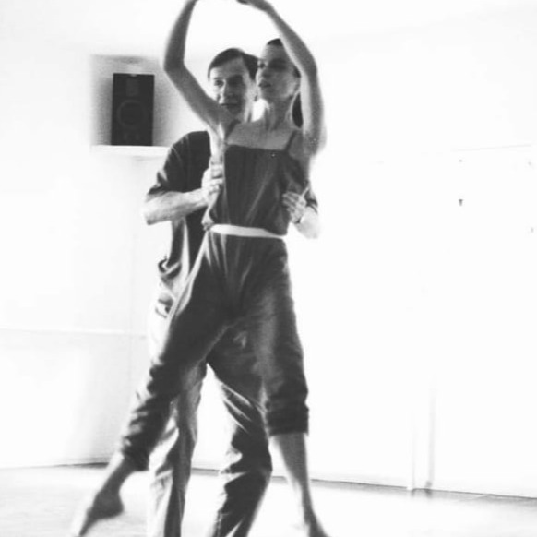
"O que pretendo é derrubar a divisão entre a sala de aula e o mundo lá fora"
Relação entre a verbalização e a descoberta corporal
"toda a história de vida das pessoas começa a surgir, as alegrias e tristezas, desgraças e felicidades, a fome e a vontade, as frustrações e fantasias"
NA SALA DE AULA
"ninguém pode usar o método Klauss Vianna a não ser eu mesmo, porque tem relação com a minha própria vida, com talentos e dificuldades. A cópia não existe: existem idéias e seqüências que podem ser utilizadas por outros interessados"

Slide 14
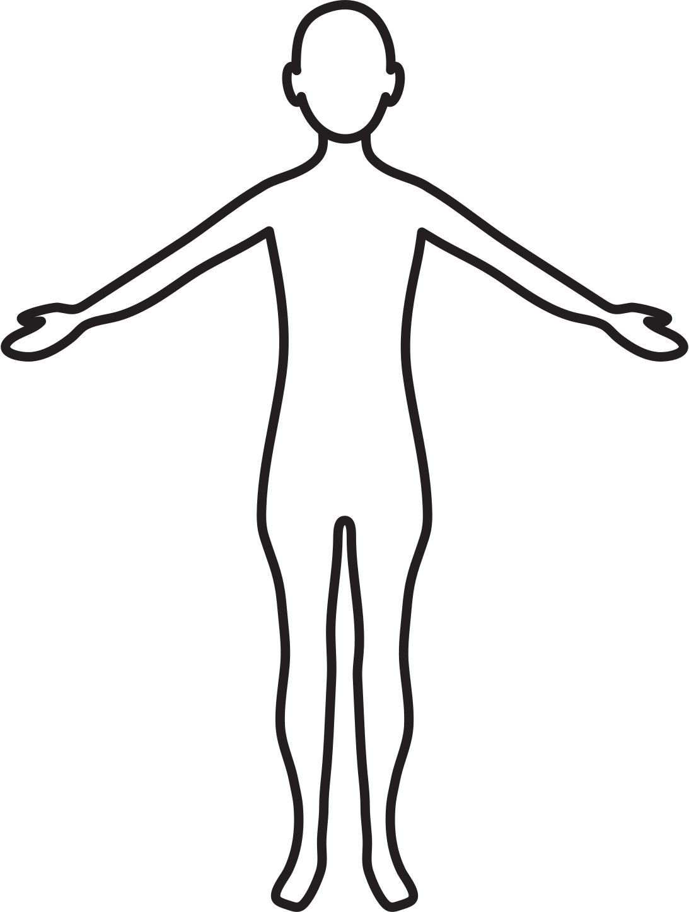
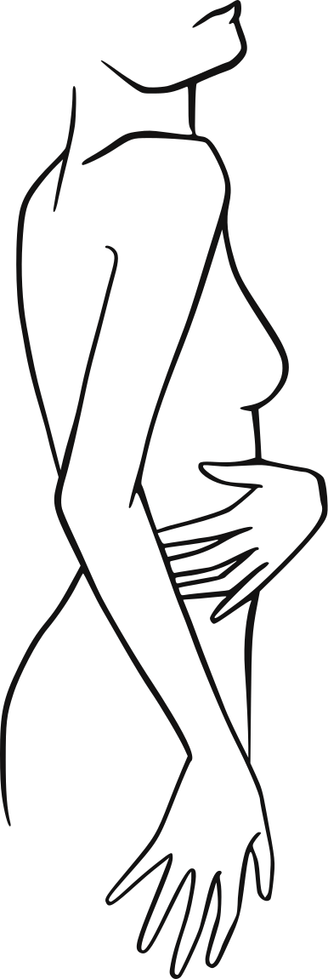
Meu trabalho, portanto, busca dar espaço para a manifestação do corpo, com os conteúdos da vida psíquica, das expressões dos sentidos, da vida afetiva.
Não é possível negligenciar ou esquecer tais coisas nem fazer que o corpo permaneça mudo e não transmita nada: as informações que ele dá são incontroláveis.
MAGIA E TÉCNICA
Temos é que conhecer esses processos internos poderosos e dar espaço para que eles se manifestem, criando assim a coreografia, a dança de cada um.

